Slide 1

Sklep z częściami samochodowymi
Kacper Sionkowski, 259147
Katarzyna Hajduk, 259189

Slide 2

Opis systemu
System umożliwia obsługę imitację hurtowni części samochodowych, której klienci mogą przeglądać ofertę - ceny i dostępność, a po zalogowaniu do systemu składać również zamówienia.

Slide 3
Uprawnienia użytkowników
UŻYTKOWNIK NIEZALOGOWANY:
Dostęp jedynie do tabeli produktu,
Możliwość użycia jedynie funkcji SELECT.

Slide 4
Uprawnienia użytkowników
UŻYTKOWNIK ZALOGOWANY:
Dostęp do wszystkich funkcji użytkownika KLIENT NIEZALOGOWANY,
Zmiana, usuwanie, wyświetlanie i wpisywanie wartości do tabeli KOSZYK,
Zmiana i wyświetlanie tabeli ZAMOWIENIE.

Slide 5
Uprawnienia użytkowników
PRACOWNIK:
Zmiana, usuwanie i wyświetlanie tabeli ZAMOWIENIE,
Zmiana, usuwanie, wyświetlanie i wpisywanie wartości do tabeli PROMOCJA,
Wpisywanie wartości, usuwanie i wyświetlanie tabeli PRODUKT.

Slide 6
Uprawnienia użytkowników
ADMINISTRATOR:
Posiada wszelkie uprawnienia.

Slide 7
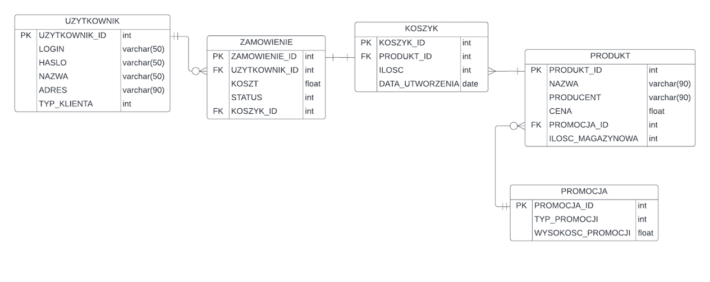
Diagram fizyczny

Slide 8
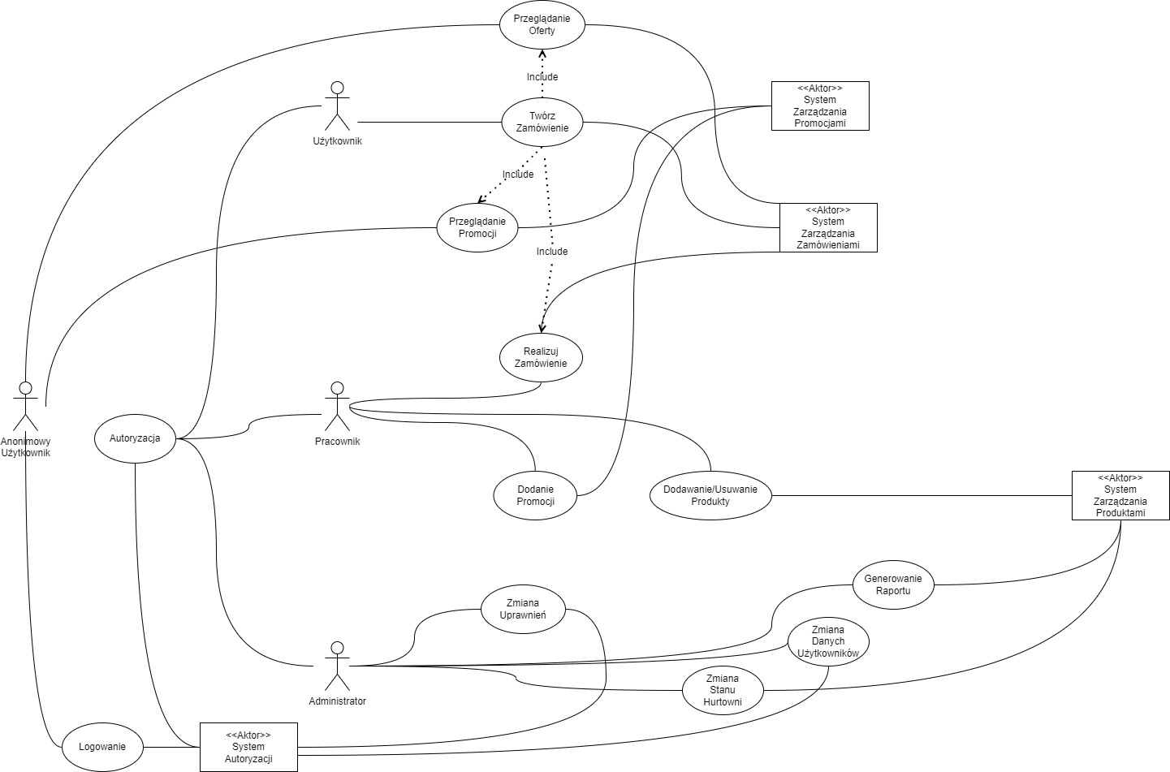

Slide 9
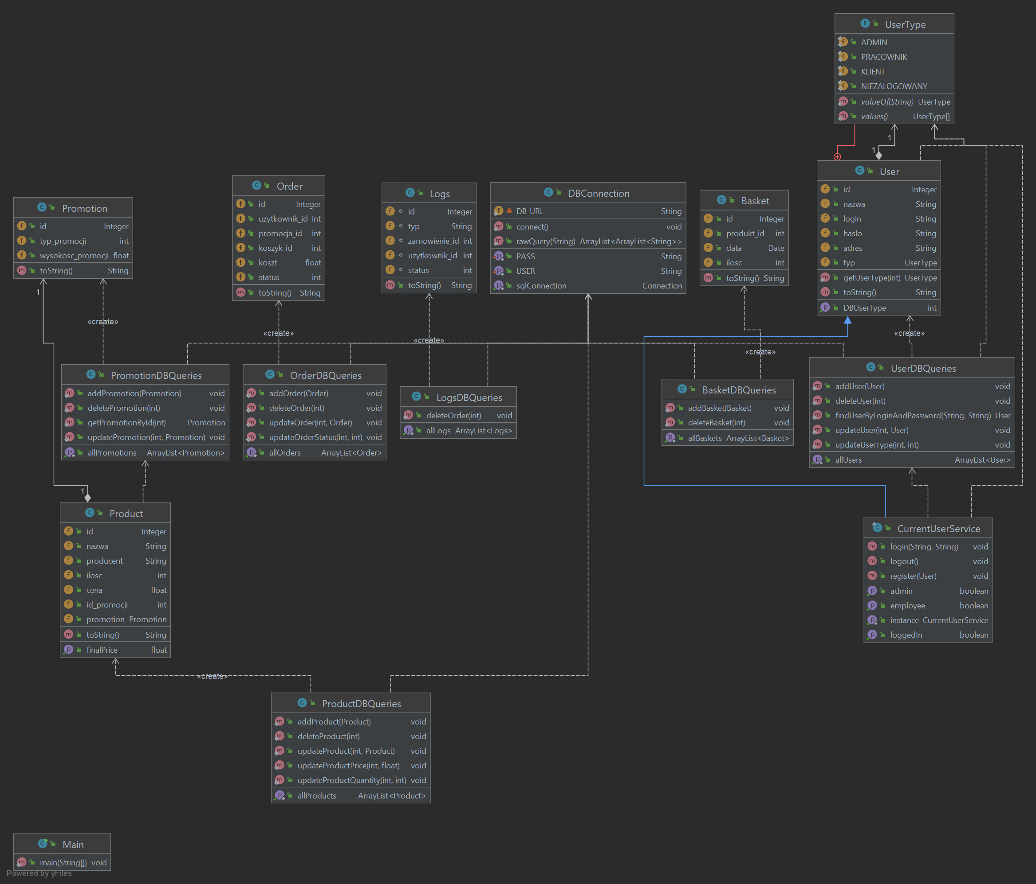

Slide 10
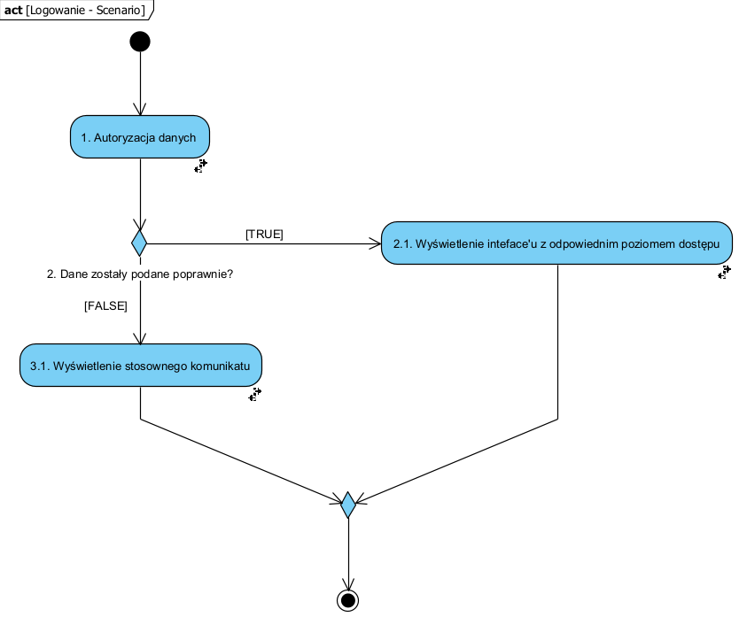

Slide 11
Makiety interface’u

Slide 12
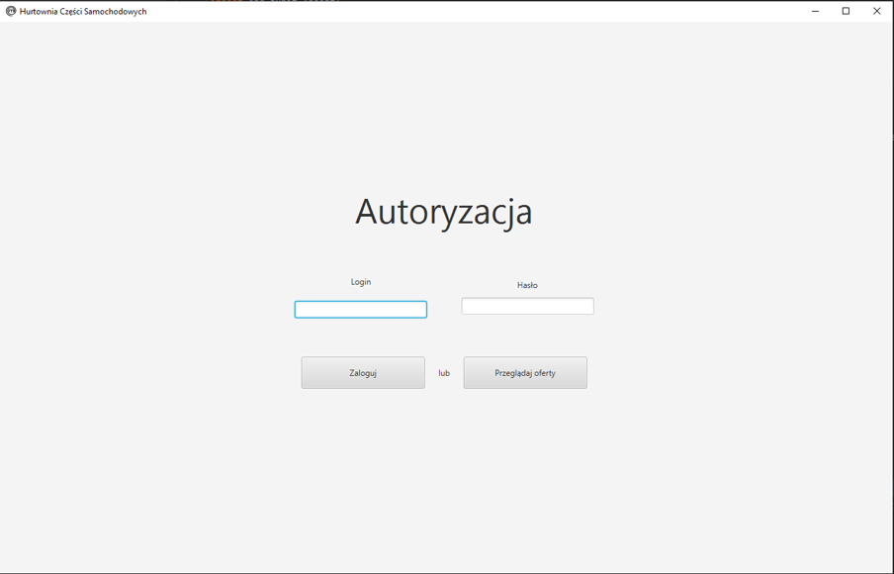
logowanie

Slide 13
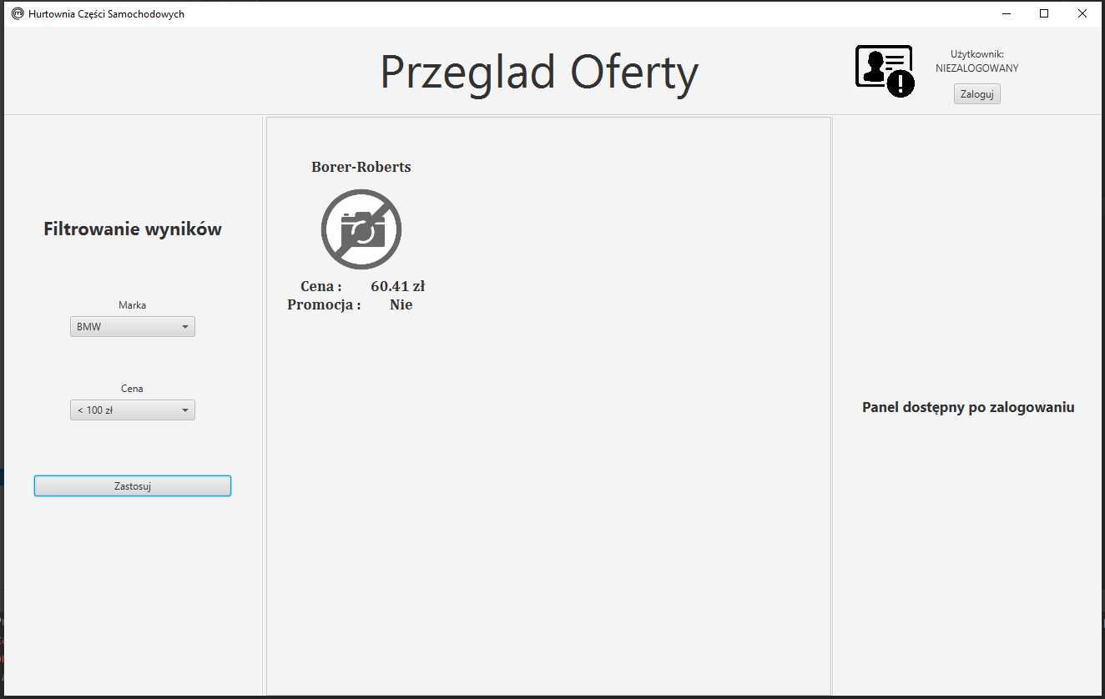
Przegląd oferty

Slide 14
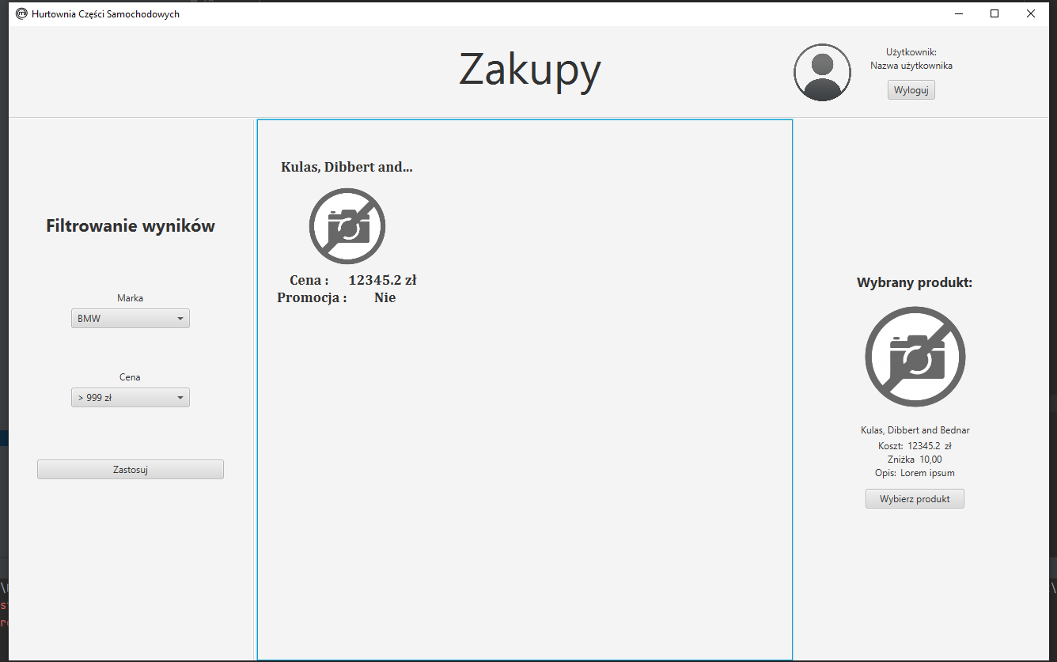
zakupy

Slide 15
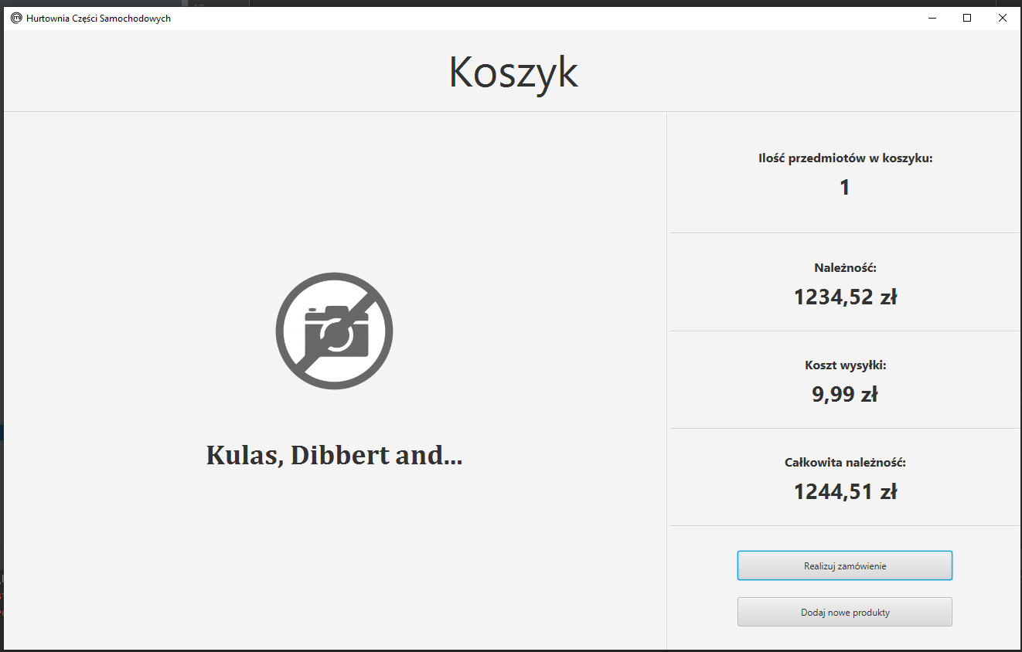
koszyk

Slide 16
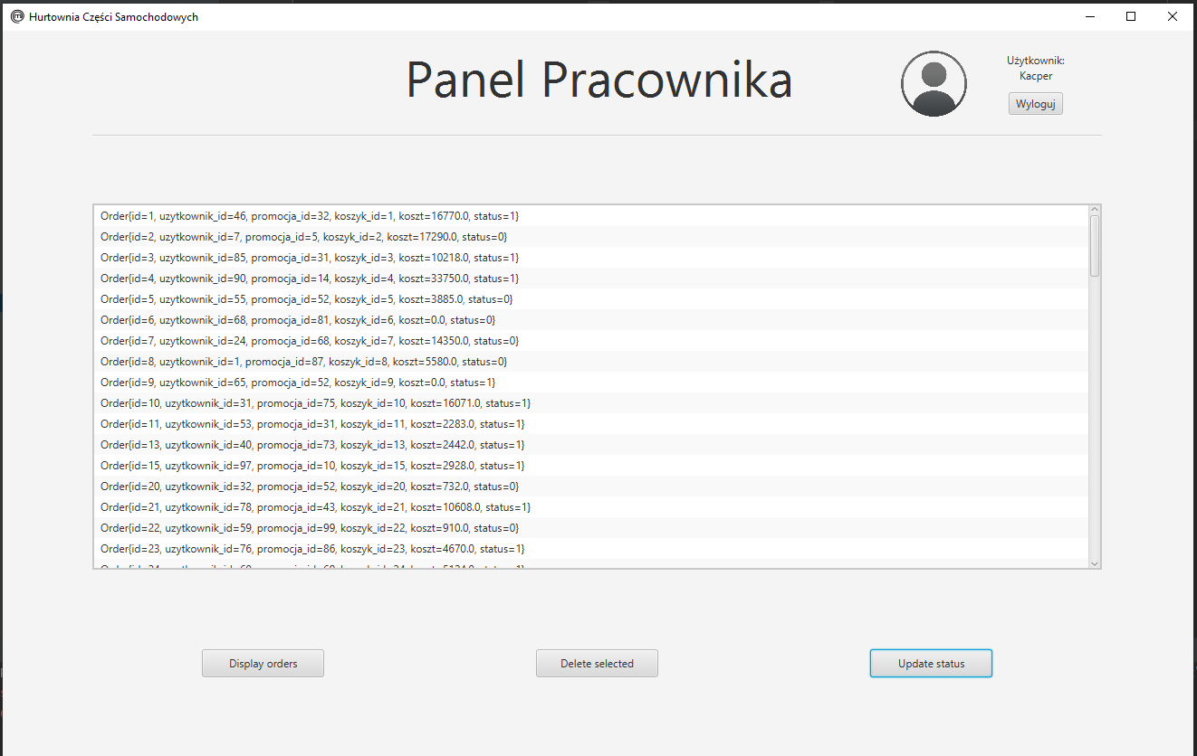
Panel Pracownika

Slide 17
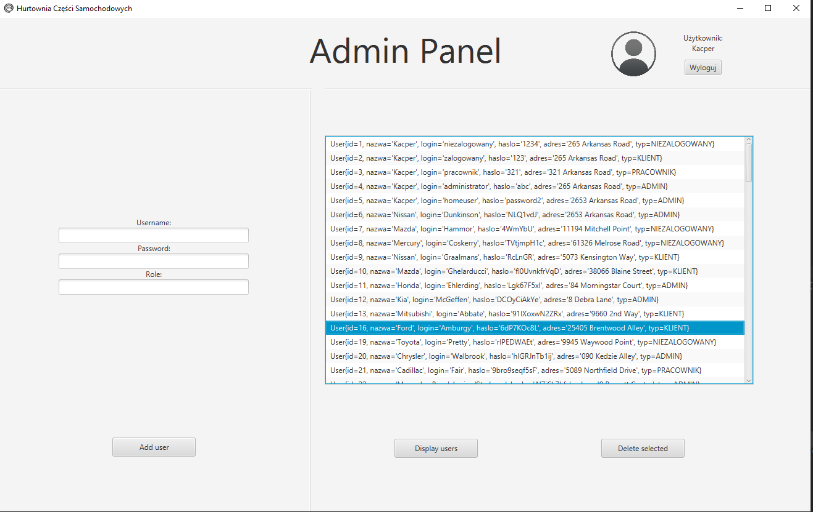
Panel Admina

Slide 18

Dziękujemy za uwagę!

